Slide 1



Lección 6
Índice
¡Recuerde!
Puede recorrer todas las secciones (intro o clic con el mouse) o elegir la sección que le interese haciendo clic sobre ella. Escoja “¡Inténtelo!” solo después de pasar por todos los contenidos de la lección.
1. ¡Practíquelo!
2. Producto de Matrices
3. Propiedades del Producto de Matrices
¡Inténtelo!
By EngiMath TEAM

Slide 2

Lección 6
Antes de introducir el Producto de Matrices analicemos este problema de multiplicación más “básico” e introductorio: Matriz FILA x Matriz COLUMNA
1. ¡Practíquelo!
2. Producto de Matrices
3. Propiedades del Producto de Matrices
¡Inténtelo!

Slide 3










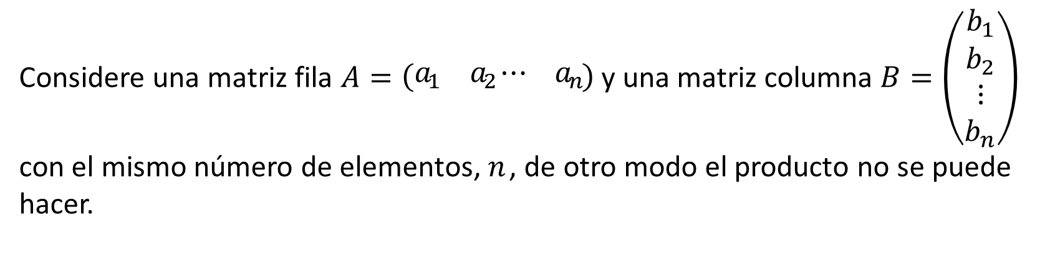



Lección 6
Antes de introducir el Producto de Matrices analicemos este problema de multiplicación más “básico” e introductorio: Matriz FILA x Matriz COLUMNA
1. ¡Practíquelo!
Considere una matriz fila $A=\left(\begin{matrix}a_{1} & a_{2}\end{matrix} \begin{matrix}⋯ & a_{n}\end{matrix}\right)$ y una matriz columna $B=\left(\begin{matrix}\begin{matrix}b_{1} \\ b_{2}\end{matrix} \\ \begin{matrix}⋮ \\ b_{n}\end{matrix}\end{matrix}\right)$ con el mismo número de elementos, $n$ , de otro modo el producto no se puede hacer.
2. Producto de Matrices
El producto $AB$ será una matriz $1×1$ (o un escalar) obtenida sumando los productos de las correspondientes entradas:
3. Propiedades del Producto de Matrices
$$×$$
$$×$$
$$\left(\begin{matrix}a_{1} & a_{2}\end{matrix} \begin{matrix}⋯ & a_{n}\end{matrix}\right)·\left(\begin{matrix}\begin{matrix}b_{1} \\ b_{2}\end{matrix} \\ \begin{matrix}⋮ \\ b_{n}\end{matrix}\end{matrix}\right)=$$
¡Inténtelo!
$$a_{1}.b_{1}$$
$$+$$
$$a_{2}.b_{2}$$
$$+$$
$$⋯$$
$$+$$
$$a_{n}.b_{n}$$
$$×$$

Slide 4
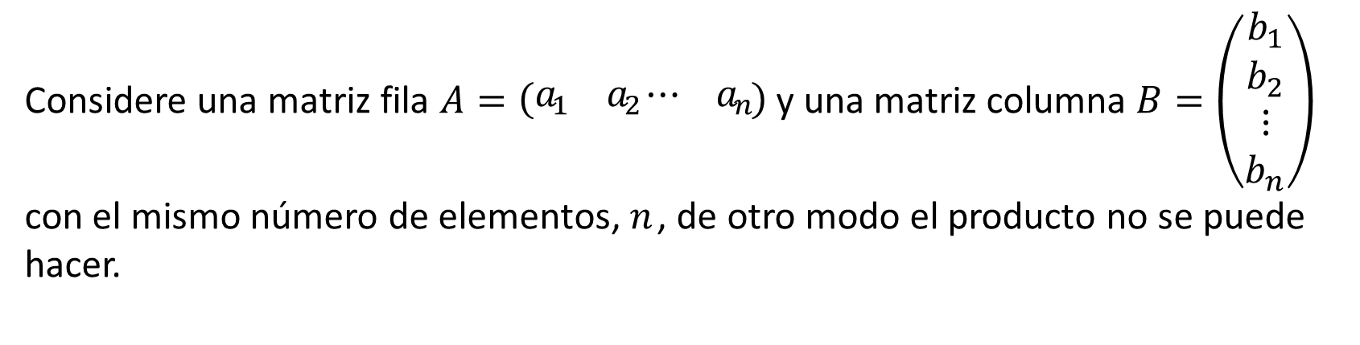

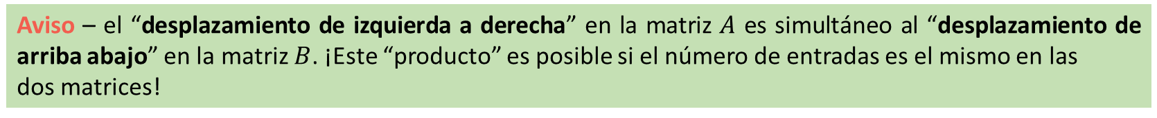
Lección 6
Antes de introducir el Producto de Matrices analicemos este problema de multiplicación más “básico” e introductorio: Matriz FILA x Matriz COLUMNA
1. ¡Practíquelo!
Considere una matriz fila $A=\left(\begin{matrix}a_{1} & a_{2}\end{matrix} \begin{matrix}⋯ & a_{n}\end{matrix}\right)$ y una matriz columna $B=\left(\begin{matrix}\begin{matrix}b_{1} \\ b_{2}\end{matrix} \\ \begin{matrix}⋮ \\ b_{n}\end{matrix}\end{matrix}\right)$ con el mismo número de elementos, $n$ , de otro modo el producto no se puede hacer.
2. Producto de Matrices
El producto $AB$ será una matriz $1×1$ (o un escalar) obtenida sumando los productos de las correspondientes entradas:
3. Propiedades del Producto de Matrices
$$\left(\begin{matrix}a_{1} & a_{2}\end{matrix} \begin{matrix}⋯ & a_{n}\end{matrix}\right)·\left(\begin{matrix}\begin{matrix}b_{1} \\ b_{2}\end{matrix} \\ \begin{matrix}⋮ \\ b_{n}\end{matrix}\end{matrix}\right)=$$
¡Inténtelo!
$$a_{1}.b_{1}$$
$$+$$
$$a_{2}.b_{2}$$
$$+$$
$$⋯$$
$$+$$
$$a_{n}.b_{n}$$
Aviso – el “desplazamiento de izquierda a derecha” en la matriz $A$ es simultáneo al “desplazamiento de arriba abajo” en la matriz $B$. ¡Este “producto” es posible si el número de entradas es el mismo en las
dos matrices!

Slide 5

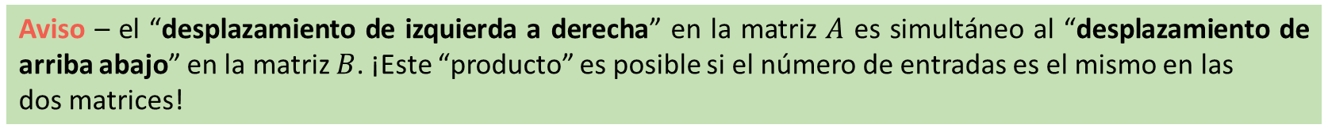




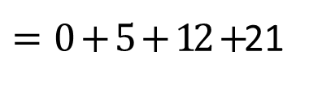
Lección 6
Antes de introducir el Producto de Matrices analicemos este problema de multiplicación más “básico” e introductorio: Matriz FILA x Matriz COLUMNA
1. ¡Practíquelo!
Ejemplo
¡¡¡¡Pruébelo por su cuenta !!!!
(¡Haga clic para ver la solución!)
$$\left(\begin{matrix}0 & 1\end{matrix} \begin{matrix}2 & 3\end{matrix}\right)·\left(\begin{matrix}\begin{matrix}4 \\ 5\end{matrix} \\ \begin{matrix}6 \\ 7\end{matrix}\end{matrix}\right)$$
2. Producto de Matrices
$$=0×4+1×5+2×6+3×7$$
$=0+5+12+$21
$$=38$$
3. Propiedades del Producto de Matrices
$$\left(\begin{matrix}a_{1} & a_{2}\end{matrix} \begin{matrix}⋯ & a_{n}\end{matrix}\right)·\left(\begin{matrix}\begin{matrix}b_{1} \\ b_{2}\end{matrix} \\ \begin{matrix}⋮ \\ b_{n}\end{matrix}\end{matrix}\right)=$$
¡Inténtelo!
$$a_{1}.b_{1}$$
$$+$$
$$a_{2}.b_{2}$$
$$+$$
$$⋯$$
$$+$$
$$a_{n}.b_{n}$$
Aviso – el “desplazamiento de izquierda a derecha” en la matriz $A$ es simultáneo al “desplazamiento de arriba abajo” en la matriz $B$. ¡Este “producto” es posible si el número de entradas es el mismo en las
dos matrices!

Slide 6
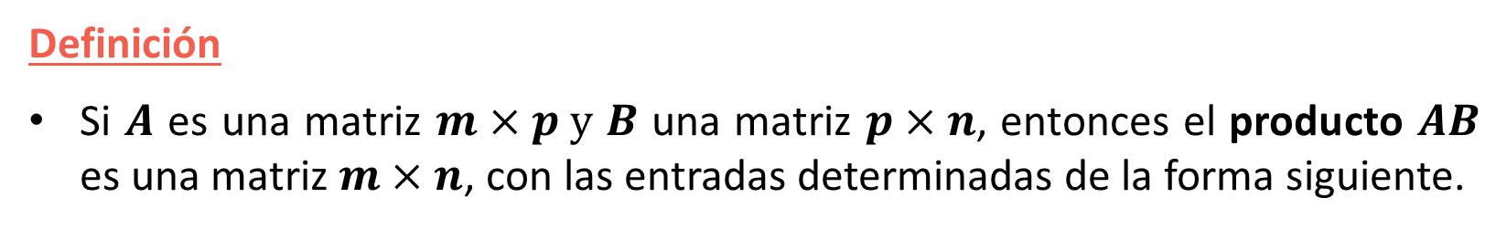
Lección 6
Definición
Si $A$ es una matriz $m×p y$ $B$ una matriz $p×n$, entonces el producto $AB$ es una matriz $m×n$, con las entradas determinadas de la forma siguiente.
1. ¡Practíquelo!
2. Producto de Matrices
3. Propiedades del Producto de Matrices
¡Inténtelo!

Slide 7






Lección 6
Definición
Si $A$ es una matriz $m×p y$ $B$ una matriz $p×n$, entonces el producto $AB$ es una matriz $m×n$, con las entradas determinadas de la forma siguiente.
Para encontrar la entrada d$e la fila i$ y la columna $j$ de $AB$, seleccione la fila $i$ de la matriz $A$ (primer factor) y la columna $j$ de la matriz $B$ (segundo factor). Multiplique las correspondientes entradas de la fila con las de la columna, y a continuación sume los productos resultantes (como ha hecho en “Practíquelo”).
1. ¡Practíquelo!
2. Producto de Matrices
3. Propiedades del Producto de Matrices
Si el número de columnas de $A$ (número de elementos de sus filas) no es igual al número de filas de $B$ (número de elementos de sus columnas), la matriz producto $AB$ no está definida.
Una manera sencilla de verificar si dos matrices se pueden multiplicar (es decir, si el producto está definido) es escrivir las matrices de lado (en el orden en que se quieran multiplicar) y poner debajo el tamaño de cada uno de ellas.
Si los números del “interior” son los mismos, el producto está definido. Entonces, ¡los números “exteriores” dan el tamaño de la matriz producto!
¡Inténtelo!
$$A$$
$$B$$
$$AB$$
$m × p$ $p × n$
$$m × n$$
Interior
Exterior

Slide 8


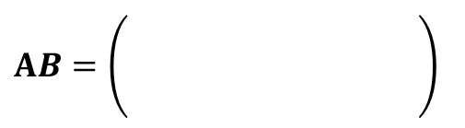
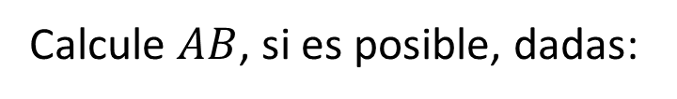





Lección 6
Definición
Si $A$ es una matriz $m×p y$ $B$ una matriz $p×n$, entonces el producto $AB$ es una matriz $m×n$, con las entradas determinadas de la forma siguiente.
Para encontrar la entrada d$e la fila i$ y la columna $j$ de $AB$, seleccione la fila $i$ de la matriz $A$ (primer factor) y la columna $j$ de la matriz $B$ (segundo factor). Multiplique las correspondientes entradas de la fila con las de la columna, y a continuación sume los productos resultantes (como ha hecho en “Practíquelo”).
1. ¡Practíquelo!
2. Producto de Matrices
3. Propiedades del Producto de Matrices
Vea como “funciona” la definición
Calcule $AB$, si es posible, dadas:
?
V
$$A=\left(\begin{matrix}1 & 2 & 3 \\ 0 & 4 & 2\end{matrix}\right)$$
$AB=\left(\begin{matrix} & \\ & \\ & \end{matrix} \right)$
$$2×3$$
$$3×4$$
$$2 × 4$$
¡Inténtelo!
$$B=\left(\begin{matrix}1 \\ −1 \\ 2\end{matrix} \begin{matrix}3 \\ 0 \\ 1\end{matrix} \begin{matrix}7 \\ 2 \\ 0\end{matrix} \begin{matrix}5 \\ 4 \\ 3\end{matrix} \right)$$
$$\text{tama}\text{ñ}\text{o} \text{de} AB$$

Slide 9
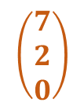

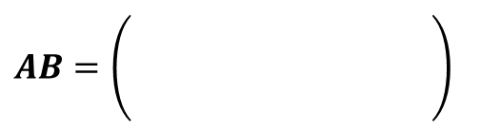
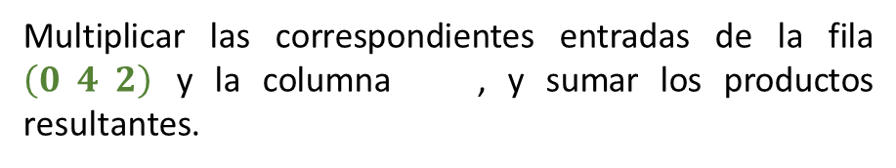
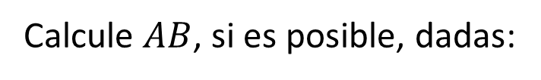




Lección 6
Definición
Si $A$ es una matriz $m×p y$ $B$ una matriz $p×n$, entonces el producto $AB$ es una matriz $m×n$, con las entradas determinadas de la forma siguiente.
Para encontrar la entrada d$e la fila i$ y la columna $j$ de $AB$, seleccione la fila $i$ de la matriz $A$ (primer factor) y la columna $j$ de la matriz $B$ (segundo factor). Multiplique las correspondientes entradas de la fila con las de la columna, y a continuación sume los productos resultantes (como ha hecho en “Practíquelo”).
1. ¡Practíquelo!
2. Producto de Matrices
3. Propiedades del Producto de Matrices
Vea como “funciona” la definición
Calcule $AB$, si es posible, dadas:
$$A=\left(\begin{matrix}1 & 2 & 3 \\ 0 & 4 & 2\end{matrix}\right)$$
Encontrar la entrada de la fila $2$
y la columna $3$ de $AB$
Seleccione la fila $2$ de la matriz $A$(primer factor)
$AB=\left(\begin{matrix} & \\ & \\ & \end{matrix} \right)$
¡Inténtelo!
y la columna $3$ de la matriz $B$ (segundo factor)
$$B=\left(\begin{matrix}1 \\ −1 \\ 2\end{matrix} \begin{matrix}3 \\ 0 \\ 1\end{matrix} \begin{matrix}7 \\ 2 \\ 0\end{matrix} \begin{matrix}5 \\ 4 \\ 3\end{matrix} \right)$$
Multiplicar las correspondientes entradas de la fila $\left(0 4 2\right)$ y la columna , y sumar los productos resultantes.

Slide 10
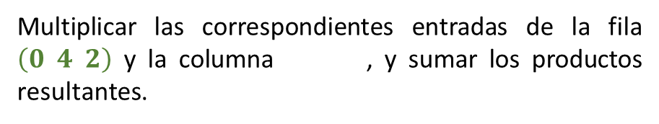




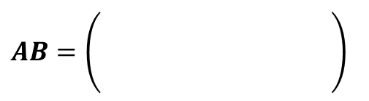
Lección 6
Definición
Si $A$ es una matriz $m×p y$ $B$ una matriz $p×n$, entonces el producto $AB$ es una matriz $m×n$, con las entradas determinadas de la forma siguiente.
Para encontrar la entrada d$e la fila i$ y la columna $j$ de $AB$, seleccione la fila $i$ de la matriz $A$ (primer factor) y la columna $j$ de la matriz $B$ (segundo factor). Multiplique las correspondientes entradas de la fila con las de la columna, y a continuación sume los productos resultantes (como ha hecho en “Practíquelo”).
1. ¡Practíquelo!
2. Producto de Matrices
3. Propiedades del Producto de Matrices
Vea como “funciona” la definición
Calcule $AB$, si es posible, dadas:
$$A=\left(\begin{matrix}1 & 2 & 3 \\ 0 & 4 & 2\end{matrix}\right)$$
$$\left(0 4 2\right)$$
$$=0×7+4×2+2×0=8$$
$AB=\left(\begin{matrix} & \\ & \\ & \end{matrix} \right)$
¡Inténtelo!
$$8$$
$$B=\left(\begin{matrix}1 \\ −1 \\ 2\end{matrix} \begin{matrix}3 \\ 0 \\ 1\end{matrix} \begin{matrix}7 \\ 2 \\ 0\end{matrix} \begin{matrix}5 \\ 4 \\ 3\end{matrix} \right)$$
Multiplicar las correspondientes entradas de la fila $\left(0 4 2\right)$ y la columna , y sumar los productos resultantes.

Slide 11
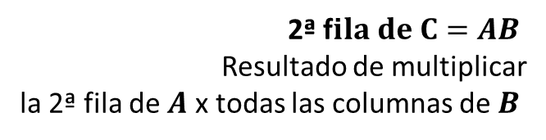





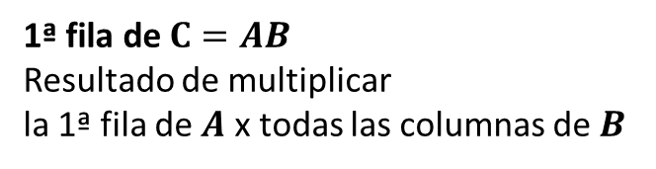












Lección 6
Hay varios esquemas que pueden facilitar el primer contacto con el procedimento para calcular el Producto de Matrices. Es importante recordar:
Multiplicar filas (primer factor) por columnas (segundo factor)
La posición del resultado, en la matriz producto, depende directamente de qué fila y qué columna se han multiplicado.
1. ¡Practíquelo!
2. Producto de Matrices
Ejemplo (continuación)
$$B$$
$$\left(\begin{matrix}1 \\ −1 \\ 2\end{matrix} \begin{matrix}3 \\ 0 \\ 1\end{matrix} \begin{matrix}7 \\ 2 \\ 0\end{matrix} \begin{matrix}5 \\ 4 \\ 3\end{matrix} \right)$$
$$\begin{matrix} & & \\ 0 & 4 & 2\end{matrix}$$
$$5$$
$$6$$
$$11$$
$$22$$
3. Propiedades del Producto de Matrices
$$A$$
$$\left(\begin{matrix}1 & 2 & 3 \\ & & \end{matrix}\right)$$
$$0$$
$$2$$
$$8$$
$$22$$
1ª fila de $C=AB$
Resultado de multiplicar
la 1ª fila de $A$ x todas las columnas de $B$
$$C=AB$$
2ª f$ila de C=AB$
Resultado de multiplicar
la 2ª fila de $A$ x todas las columnas de $B$
¡Inténtelo!
$$c_{11}=1×1+2×\left(−1\right)+3×2=1−2+6=5$$
$$c_{21}=0×1+4×\left(−1\right)+2×2=−2+4=0$$
$$c_{12}=1×3+2×0+3×1=3+3=6$$
$$c_{22}=0×3+4×0+2×1=2$$
$$c_{13}=1×7+2×2+3×0=7+4=11$$
$$c_{23}=0×7+4×2+2×0=8$$
$$c_{14}=1×5+2×4+3×3=5+8+9=22$$
$$c_{24}=0×5+4×4+2×3=16+6=22$$

Slide 12
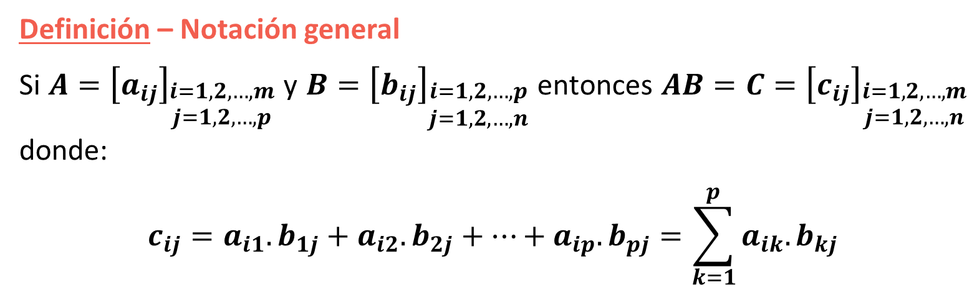


Lección 6
Definición – Notación general
Si $A={\left[a_{ij}\right]}_{\begin{aligned}i=1,2,…,m \\ j=1,2,…,p\end{aligned}}$ y $B={\left[b_{ij}\right]}_{\begin{aligned}i=1,2,…,p \\ j=1,2,…,n\end{aligned}}$ entonces $AB=C={\left[c_{ij}\right]}_{\begin{aligned}i=1,2,…,m \\ j=1,2,…,n\end{aligned}}$ donde:
$$c_{ij}=a_{i1}.b_{1j}+a_{i2}.b_{2j}+…+a_{ip}.b_{pj}=\sum_{k=1}^{p}{a_{ik}.b_{kj}}$$
1. ¡Practíquelo!
2. Producto de Matrices
3. Propiedades del Producto de Matrices
$$\left(\begin{matrix}\begin{matrix}a_{11} \\ a_{21}\end{matrix} \\ \begin{matrix}⋮ \\ a_{i1}\end{matrix} \\ \begin{matrix}⋮ \\ a_{m1}\end{matrix}\end{matrix} \begin{matrix}\begin{matrix}a_{12} \\ a_{22}\end{matrix} \\ \begin{matrix}⋮ \\ a_{i2}\end{matrix} \\ \begin{matrix}⋮ \\ a_{m2}\end{matrix}\end{matrix} \begin{matrix}\begin{matrix}⋯ \\ ⋯\end{matrix} \\ \begin{matrix}⋮ \\ ⋯\end{matrix} \\ \begin{matrix}⋮ \\ ⋯\end{matrix}\end{matrix} \begin{matrix}\begin{matrix}a_{1p} \\ a_{2p}\end{matrix} \\ \begin{matrix}⋮ \\ a_{ip}\end{matrix} \\ \begin{matrix}⋮ \\ a_{mp}\end{matrix}\end{matrix}\right) .$$
$$\left(\begin{matrix}\begin{matrix}b_{11} \\ b_{21}\end{matrix} \\ \begin{matrix}⋮ \\ b_{p1}\end{matrix}\end{matrix} \begin{matrix} \begin{matrix}b_{12} \\ b_{22}\end{matrix} \\ \begin{matrix}⋮ \\ b_{p2}\end{matrix}\end{matrix} \begin{matrix}\begin{matrix}⋯ \\ ⋯\end{matrix} \\ \begin{matrix}⋮ \\ ⋯\end{matrix}\end{matrix} \begin{matrix}\begin{matrix}b_{1j} \\ b_{2j}\end{matrix} \\ \begin{matrix}⋮ \\ b_{pj}\end{matrix}\end{matrix} \begin{matrix}\begin{matrix}⋯ \\ ⋯\end{matrix} \\ \begin{matrix}⋮ \\ ⋯\end{matrix}\end{matrix} \begin{matrix}\begin{matrix}b_{1n} \\ b_{2n}\end{matrix} \\ \begin{matrix}⋮ \\ b_{pn}\end{matrix}\end{matrix}\right)$$
¡Inténtelo!
Fila i
Columna j

Slide 13

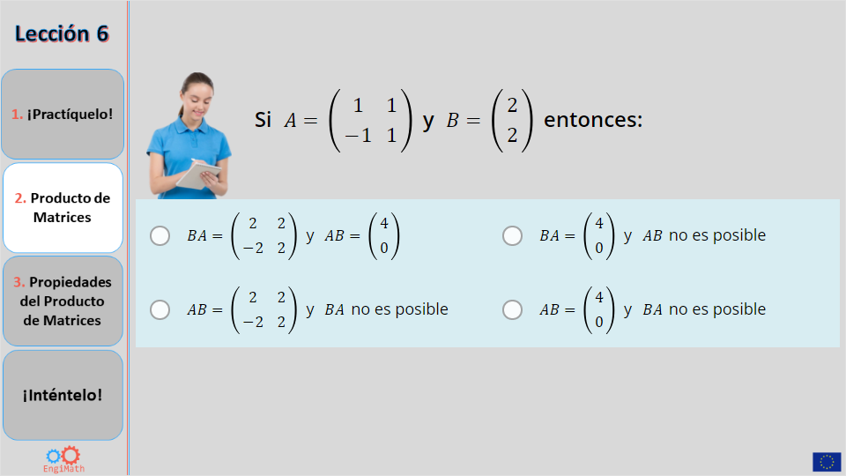
Lección 6
Quiz
1. ¡Practíquelo!
Click the Quiz button to edit this object
2. Producto de Matrices
3. Propiedades del Producto de Matrices
¡Inténtelo!

Slide 14

Lección 6
Propiedad Asociativa
$$A\left(BC\right)=\left(AB\right)C$$
1. ¡Practíquelo!
2. Producto de Matrices
3. Propiedades del Producto de Matrices
¡Inténtelo!

Slide 15

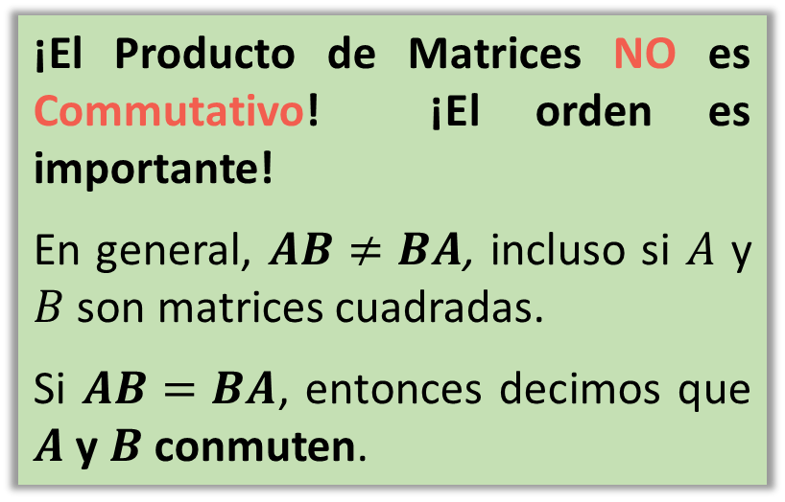



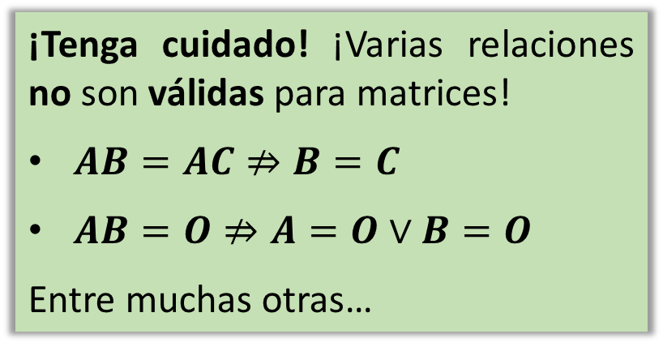
Lección 6
Propiedad Asociativa
Observaciones IMPORTANTES
$$A\left(BC\right)=\left(AB\right)C$$
1. ¡Practíquelo!
Propiedad Distributiva por la izquierda
¡El Producto de Matrices NO es Commutativo! ¡El orden es importante!
En general, $AB≠BA$, incluso si $A$ y $B$ son matrices cuadradas.
Si $AB=BA$, entonces decimos que $A$ y $B$ conmuten.
$$A\left(B+C\right)=AB+AC$$
2. Producto de Matrices
Propiedad Distributiva por la derecha
$$\left(B+C\right)A=BA+CA$$
3. Propiedades del Producto de Matrices
Propiedad Asociativa del Producto por Escalars
¡Tenga cuidado! ¡Varias relaciones no son válidas para matrices!
$AB=AC⇏B=C$
$AB=O⇏A=O∨B=O$
Entre muchas otras…
$k\left(AB\right)=\left(kA\right)B=A$ $\left(kB\right)$
¡Inténtelo!
Identidad del Producto de Matrices
$$I_{m}A=A=AI_{n}$$

Slide 16


Lección 6
Puede que necesite lápiz y papel para responder a estas preguntas finales…
1. ¡Practíquelo!
2. Producto de Matrices
3. Propiedades del Producto de Matrices
¡Inténtelo!

Slide 17
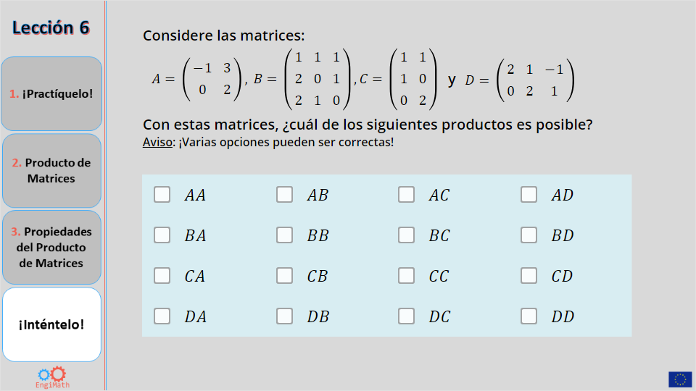
Lección 6
Quiz
1. ¡Practíquelo!
Click the Quiz button to edit this object
2. Producto de Matrices
3. Propiedades del Producto de Matrices
¡Inténtelo!

Slide 18


Fin de la Lección 6
¡Esperamos que le haya sido de utilidad!
1. ¡Practíquelo!
2. Producto de Matrices
3. Propiedades del Producto de Matrices
¡Inténtelo!
By EngiMath TEAM

